Slide 1









Trường Tiểu học Nguyễn Bỉnh Khiêm
BÀI GIẢNG ĐIỆN TỬ THÁNG 12
KHỐI 2
Môn: Tiếng Việt
Tên bài: Kể chuyện búp bê biết khóc
Năm học 2024 - 2025
Notes:
Đây là bìa của từng tiết

Slide 2




Bài
23
Nói và nghe
Kể chuyện
BÚP BÊ BIẾT KHÓC

Slide 3
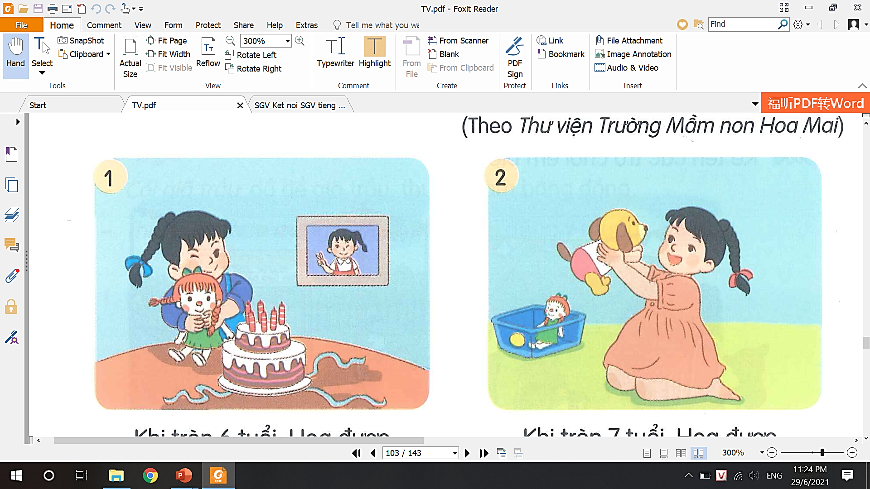
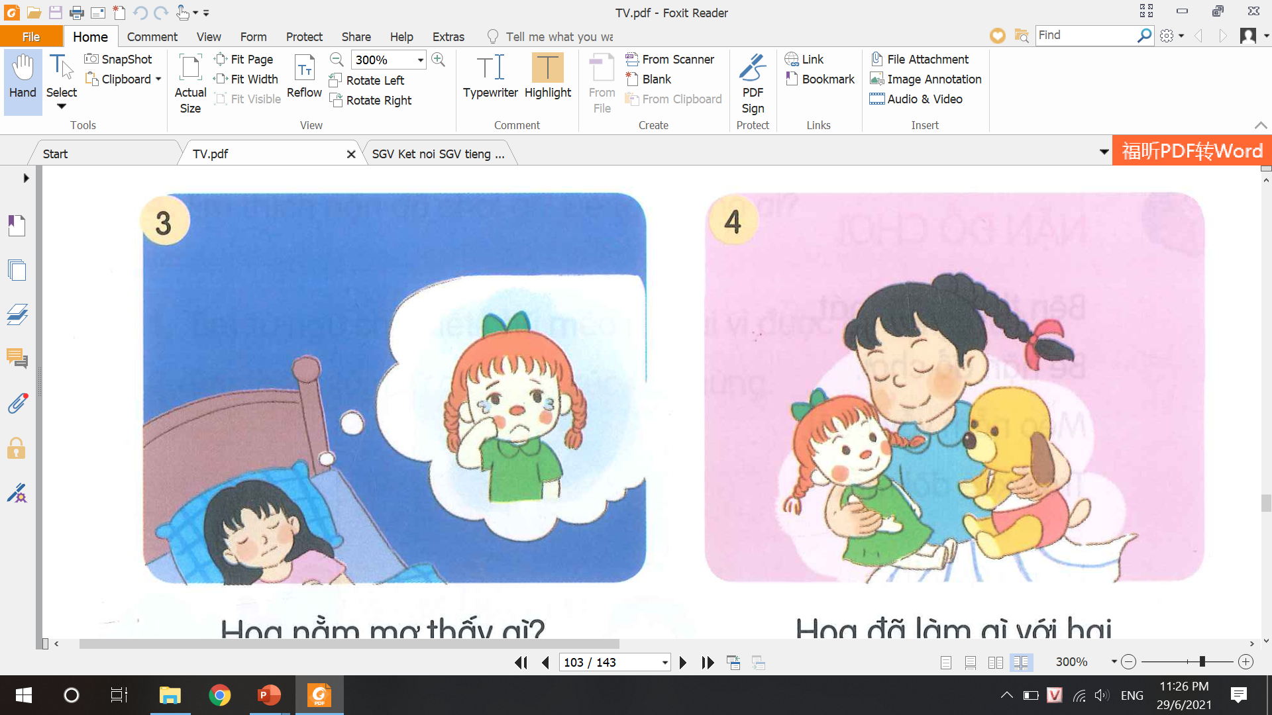
1. Dựa vào câu hỏi gợi ý, đoán nội dung của từng bức tranh.
Búp bê biết khóc
? Tên của bạn nhỏ trong câu chuyện là gì?
Bạn nhỏ trong câu chuyện tên là Hoa.
Khi tròn 7 tuổi, Hoa được tặng món quà gì? Hoa đã làm gì với món quà cũ?
Khi tròn 6 tuổi, Hoa được tặng món quà gì? Hoa yêu thích món quà đó như thế nào?
? Các món đồ chơi nào mà bạn được tặng nhân dịp sinh nhật 6, 7 tuổi?
Năm 6 tuổi bạn được tặng 1 bé búp bê. Năm 7 tuổi, bạn được tặng 1 chú chó bông.
Hoa đã làm gì với hai
món đồ chơi của mình?
Hoa nằm mơ thấy gì?

Slide 4

Búp bê biết khóc
- Quan sát nét mặt của bạn nhỏ từng tranh đoán nội dung từng tranh.
Khi tròn 7 tuổi, Hoa được tặng món quà gì? Hoa đã làm gì với món quà cũ?
Khi tròn 6 tuổi, Hoa được tặng món quà gì? Hoa yêu thích món quà đó như thế nào?
Hoa đã làm gì với hai
món đồ chơi của mình?
Hoa nằm mơ thấy gì?

Slide 5
Tình cảm của Hoa với con búp bê.
Tình cảm của Hoa với cún bông.
Giấc mơ của Hoa về em búp bê.
Tình cảm của Hoa với con búp bê và cún bông.

Slide 6

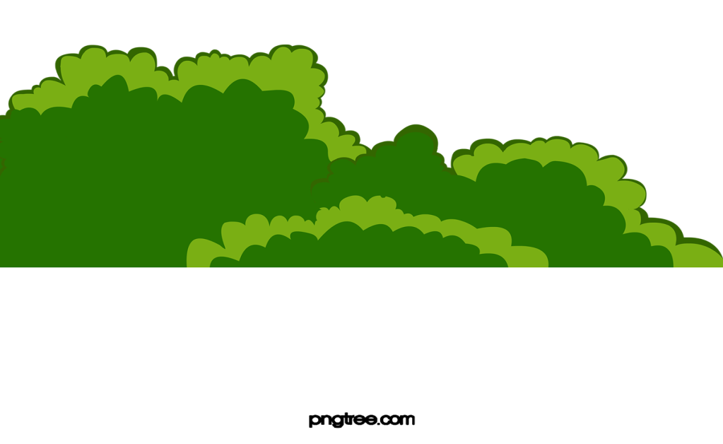

2. Nghe kể chuyện.
Búp bê biết khóc

Slide 7
Khi tròn 6 tuổi, Hoa rất vui mừng vì được tặng một em búp bê thật xinh đẹp.
Khi tròn 7 tuổi, Hoa được tặng 1 con chó bông. Hoa chỉ chơi với con chó bông mà quên đi búp bê.
Hoa mơ thấy em búp bê khóc khi bị bỏ rơi ở một góc.
Hoa ôm hai con búp bê vào lòng.

Slide 8

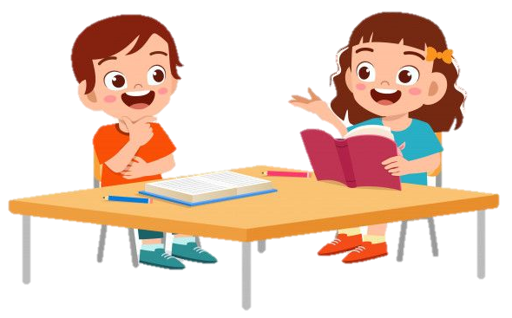
3. Chọn kể 1 – 2 đoạn của câu chuyện theo tranh.
Búp bê biết khóc

Slide 9

Tiêu chí đánh giá:
Kể đúng nội dung
câu chuyện.
Kể tự tin, biết kết hợp cử chỉ, điệu bộ.
Thể hiện được giọng kể phù hợp, phân biệt được giọng đọc của nhân vật.

Slide 10


Em học được bài học gì qua câu chuyện trên?
Câu chuyện muốn nhắn nhủ đến mọi người biết giữ gìn, trân trọng những món đồ chơi nói riêng và các loại đồ dùng nói chung.

Slide 11
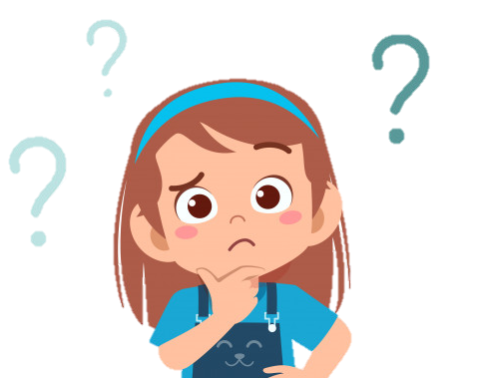
Liên hệ:
Em có những món đồ chơi cũ không? Em đã làm gì với
những món đồ chơi cũ đó?
Để bảo quản các loại đồ chơi của mình em cần làm gì?

Slide 12
VẬN DỤNG
Kể về bạn Hoa trong câu chuyện Búp bê biết khóc cho người thân của em nghe.
G:
Xem lại 4 bức tranh, nhớ lại nội dung câu chuyện và kể cho người thân nghe (1-2 đoạn; đoạn em thích nhất, cả câu chuyện).
Chia sẻ với người thân về nội dung, ý nghĩa câu chuyện.

Slide 13




Củng cố - dặn dò
Kể cho người thân, bạn bè nghe câu chuyện.
Xem trước bài sau :
Kể chuyện Hai anh em trang 111.

Slide 14

Tạm biệt và hẹn gặp lại
các con vào những tiết học sau!

